Slide 1
Азбука Архитектуры
Подготовила учитель ИЗО и Мхк :Култаева Асия Хабибуллиевна.

Slide 2
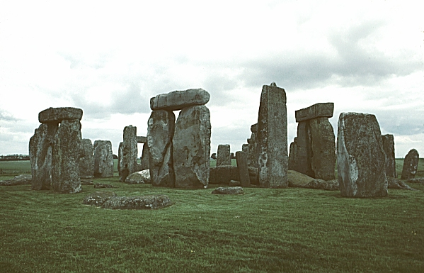
Принято выделять архитектурные стили глобального значения:
Первобытная архитектура

Slide 3
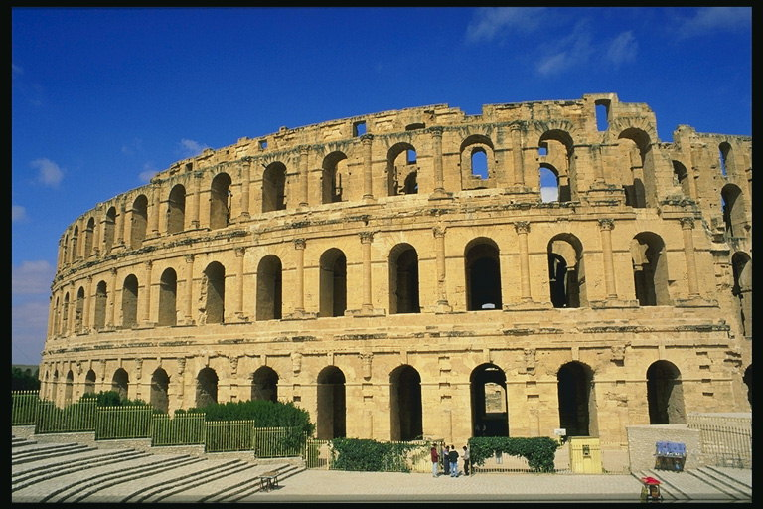
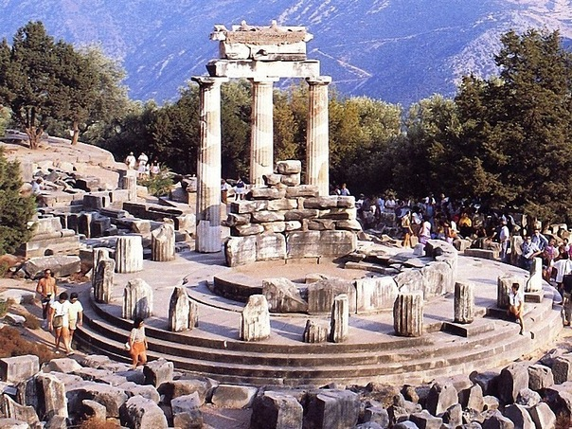
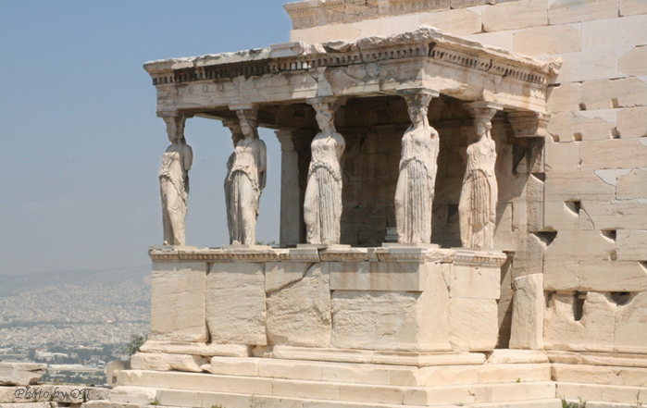
Античная архитектураVIII в. до н. э. — V в. н. э.

Slide 4
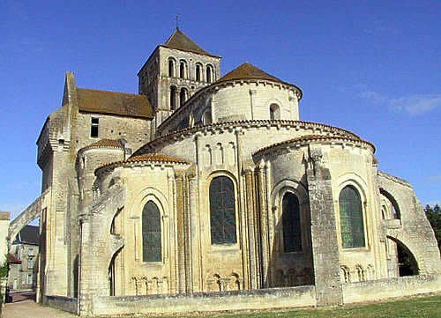
Романский стиль. X—XII вв.

Slide 5
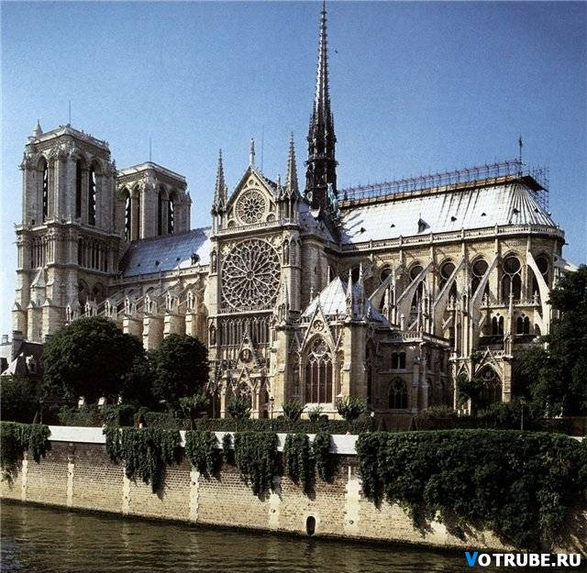
Готика. XII—XV вв.

Slide 6
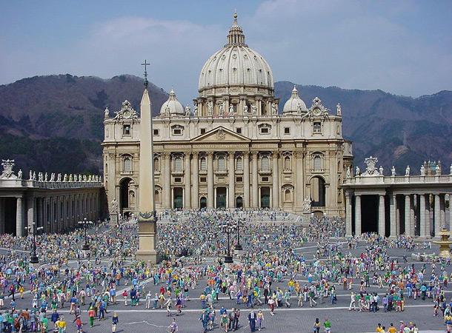
Возрожление. Нач. XV — нач. XVII в.

Slide 7
Барокко. Кон. XVI века — кон. XVIII в.

Slide 8
Рококо. Нач. XVIII — кон. XVIII в.

Slide 9
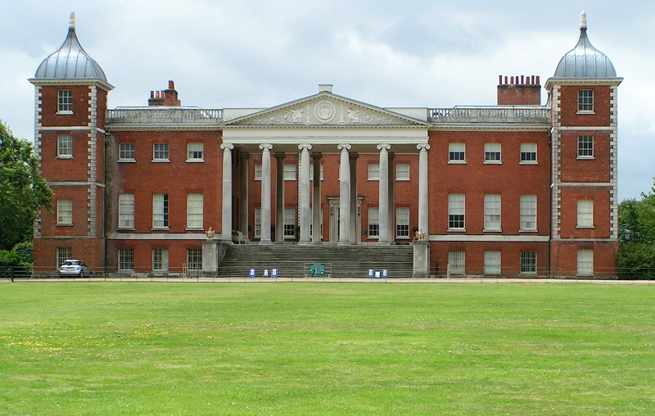
Классицизм. Сер. XVIII—XIX в.

Slide 10
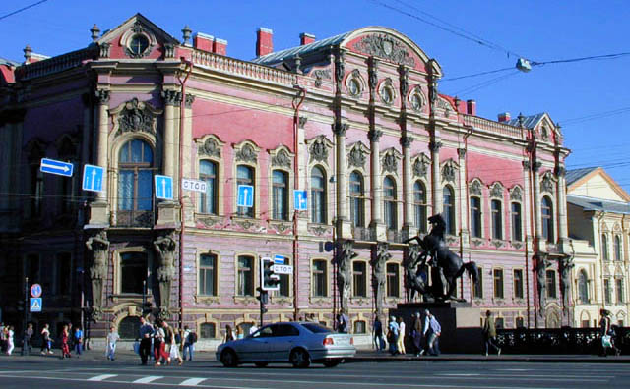
Эклектика. 1830-е — 1890-е гг.

Slide 11
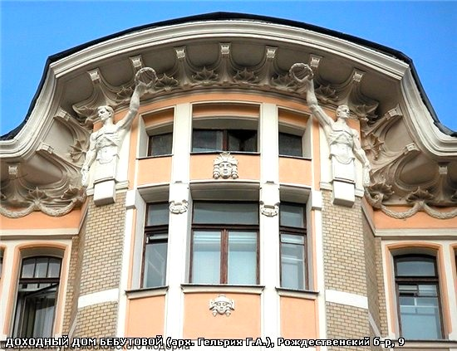
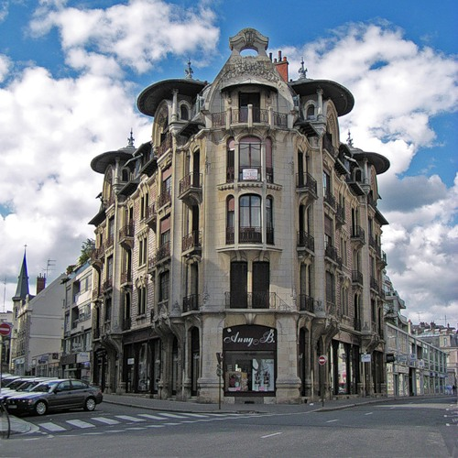
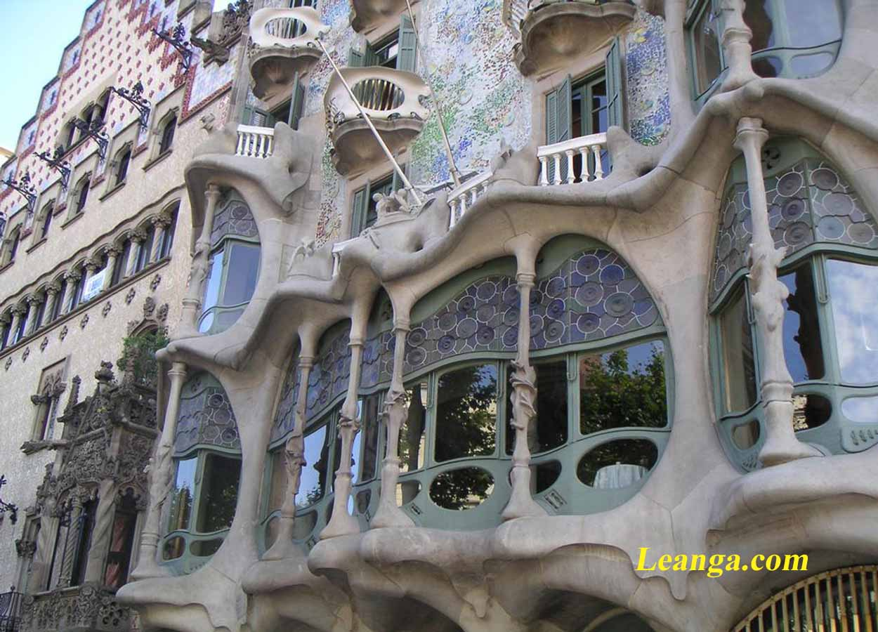
Модерн.1890-е — 1910-е гг.

Slide 12
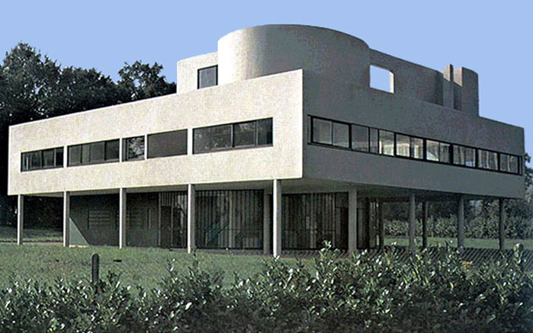
Модернизм. Нач. 1900-х — 1980-е гг.

Slide 13
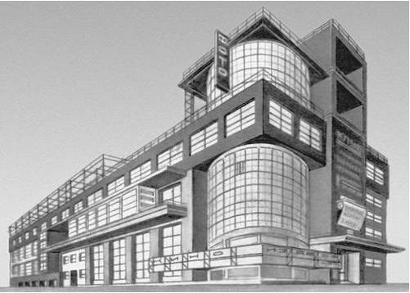
Конструктивизм. 1920-е — нач. 1930-х гг.

Slide 14
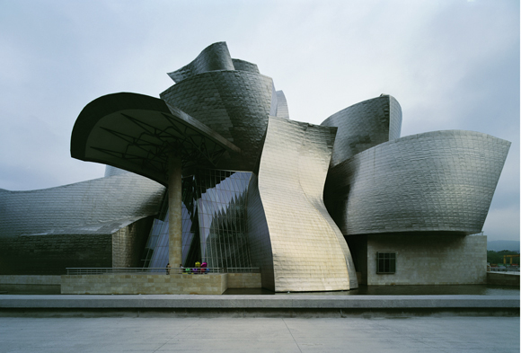
Постмодернизм. С сер. XX в.

Slide 15
хай-тек. С кон. 1970-х гг.

Slide 16
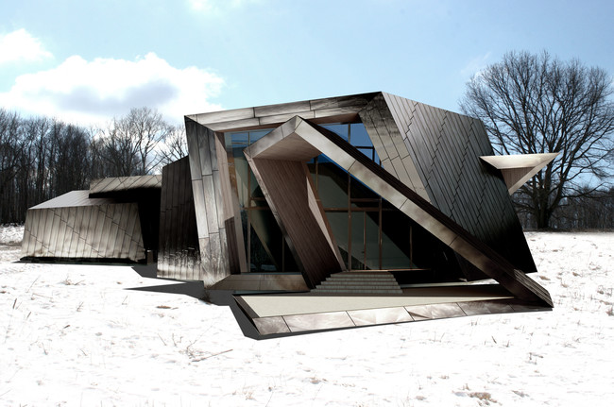
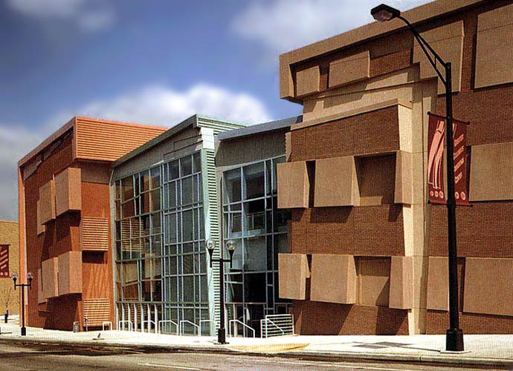
Деконструктивизм. С кон. 1980-х гг.

Slide 17
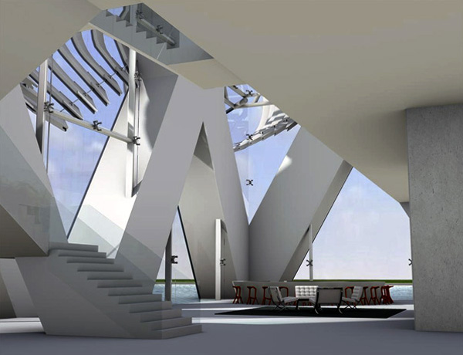
Динамическая архитектура. С нач. 21 века

